Slide 1
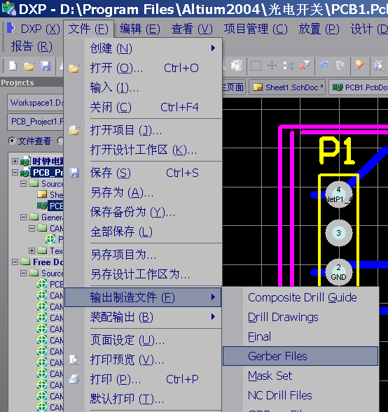
选择刚刚完成并保存的PCB布板文件，输出Gerber文件

Slide 2
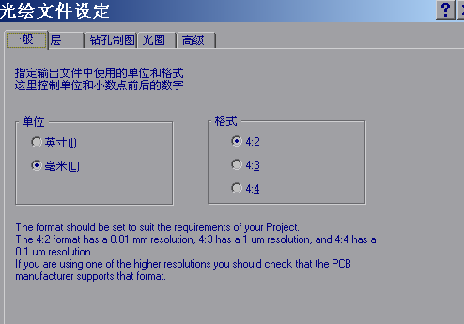
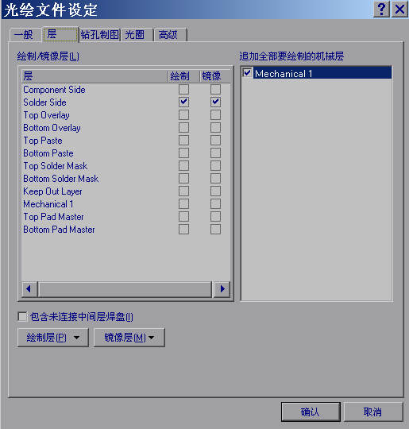
Gerber文件设置
格式选择两位小数
包含板外形数据
Bottom面记得勾选镜像，否则雕刻出来是反的
单位选择毫米

Slide 3
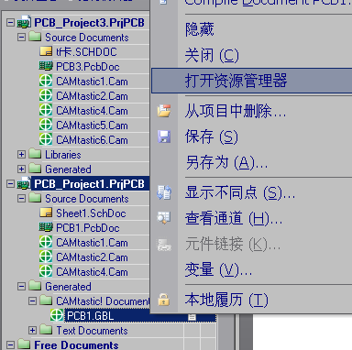
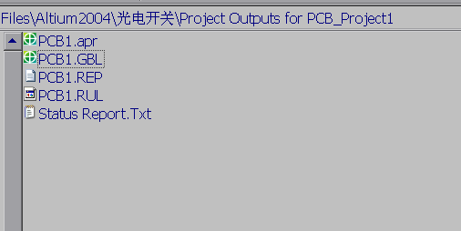
找到刚刚产生的Gerber文件所在的文件夹
在protel项目文件夹中找到CAM文件，点击鼠标右键，选择打开资源管理器，即可找到gerber文件所在文件夹。
下一步就是进入copperCAM中打开这个文件夹，选中相应的gerber文件即可

